Slide 1

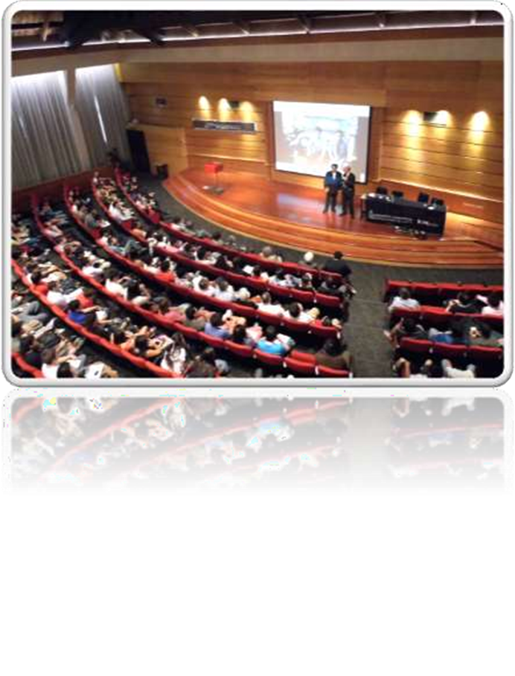
Mg. Eshek Tarazona Vega
Departamento Académico de Comunicación y Lenguas Nativas

Slide 2

CONCEPTO
La conferencia es un tipo de exposición oral, impartida por especialistas, centrada en la presentación de un tema específico y de interés para el público al cual está destinada. Tiene como finalidad enseñar o persuadir; sin embargo, la conferencia se distingue del discurso político, por ejemplo, porque está pensada como una disertación en público, donde lo ideal es establecer un diálogo con los oyentes.

Slide 3
FASES
INTRODUCCION
Se define el objetivo de la Conferencia.
DESARROLLO
Ahí se encuentra toda la información relevante que el conferencista quiere
transmitir.
CONCLUSIONES
Se hace un especie de Resumen.

Slide 4
TIPOS DE CONFERENCIA
Una simple conferencia
Conferencia con Ruegos y
Preguntas
Conferencia - Entrevista
se puede denominar simplemente conferencia cuando nos solicitan de hablar de un tema determinado. En este caso no habrá posibilidad que el publico formule pregunta alguna a menos que sea en un tiempo fijado cosa que debe ser coordinado con los organizadores
Los organizadores advierten que pueden haber intervenciones por parte del publico por lo que se debe ser breve. Es importante saber como responder a dichas preguntas para satisfacer la duda del espectador.
se trata de una modalidad casi actual realizadas mucho en algunos ámbitos, al margen de la televisión y la radio. En este caso el conferenciante expone de forma breve y da pase al presentador que le formule preguntas para que vaya respondiendo sin un limite de tiempo.

Slide 5










PASOS PARA LA ELABORACIÓN DE UNA CONFERENCIA
Elegir el tema de la conferencia
Redactar el desarrollo de la conferencia
Determinar si se utilizara algún recurso
Redactar la introducción y conclusión
Anticipar posibles preguntas
Elegir un titulo llamativo
Repasar en voz
alta

Slide 6







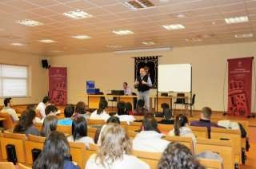


RECOMENDACIONES PARA UNA BUENA CONFERENCIA
Exponer con claridad y confianza
Mantener la atención del publico
Entonación y la
gesticulación
Contacto Visual
con el publico
El orador debe mostrar interes

Slide 7
BIBLIOGRAFÍA:
El educador: la revista de educación. 2008. “Aprender a pensar”. Grupo Editorial Norma,.
Cañedo Iglesias, Carlos Manuel y Maritza Cáceres Mesa. “Caracterización de la conferencia”.
Creme, Phyllis y Mary R. Lea. 2000.Escribir en la universidad. Gedisa.
Robert A Day. (2005). Como Escribir y Publicar Trabajos Científicos.

